Slide 2
স্বাগতম

Slide 3
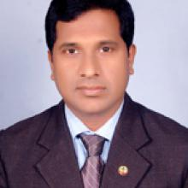
পরিচিতি
মোহাম্মদ জাহাঙ্গীর আলম
সহকারি প্রধান শিক্ষক
গুয়াপঞ্চক উচ্চ বিদ্যালয়
আনোয়ারা, চট্টগ্রাম। মোবাইল:০১৮১৫৪১১৭৬২
Email.mjahangirkaptai@gmail.com
অষ্টম শ্রেণি
বিষয়ঃ তথ্য ও যোগাযোগ প্রযুক্তি
প্রথম অধ্যায়
তথ্য ও যোগাযোগ প্রযুক্তির গুরুত্ব

Slide 4
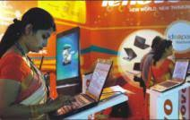
শিখনফল
এই পাঠ শেষে শিক্ষার্থীরা...
১। আইসিটি ব্যবহার করলে কর্মক্ষেত্রে কী কী সুবিধা হয়, তা বলতে পারবে
২। আইসিটির প্রভাবে মানুষের কাজের ধরণে পরিবর্তন ব্যাখ্যা করতে পারবে
৩। আইসিটি বিস্তারের ফলে নতুন কাজের সৃষ্টি সম্পর্কে ব্যাখ্যা করতে পারবে
৪। ঘরে বসে আয় করার ক্ষেত্রে আইসিটি’র ভূমিকা ব্যাখ্যা করতে পারবে।

Slide 5
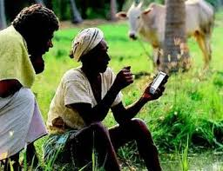
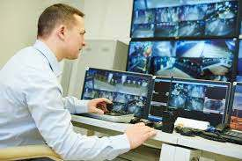
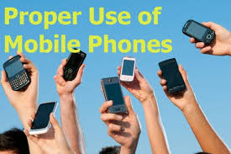
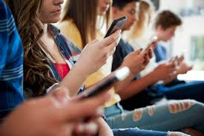
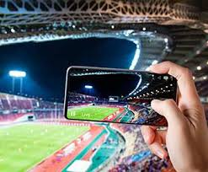
ছবিগুলো দ্বারা কি বুঝায়?

Slide 6
আজকের পাঠ
কর্ম সৃজন এবং কর্ম প্রাপ্তিতে তথ্য ও যোগাযোগ প্রযুক্তি

Slide 7
তথ্য ও যোগাযোগ প্রযুক্তির বিপুল বিকাশের ফলে সমাজের বিভিন্ন স্তরে বিভিন্ন ধরনের পরিবর্তন সূচিত হয়েছে। অসংখ্য নতুন কাজের সৃষ্টি হয়েছে। ইন্টারনেট সংযোগ বৃদ্ধির সাথে সাথে কর্মসংস্থানের সুযোগও দ্রুত হারে বেড়ে গেছে।

Slide 8
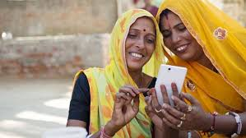
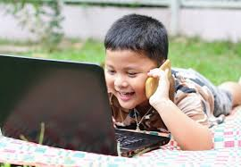
তথ্য ও যোগাযোগ প্রযুক্তির প্রয়োগের ফলে উৎপাদন শীলতা বৃদ্ধি পেয়েছে। কেননা ‘সংযুক্তিই উৎপাদনশীলতা’
( Connectivity is Productivity)

Slide 9
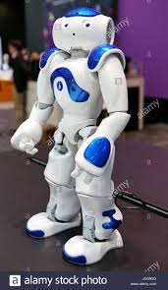
প্রতিনিয়ত বদলে যাচ্ছে আইসিটি ব্যবহারে কর্মের ধরণ
তথ্য প্রযুক্তির ব্যবহারের ফলে একজন কর্মী অনেক বেশি দক্ষ হয়ে ওঠে। ফলে, অনেক প্রতিষ্ঠানই স্বল্প কর্মী দিয়ে বেশি কাজ করিয়ে নিতে পারে। যেমন...
১। বিভিন্ন কারখানার বিপজ্জনক কাজগুলো মানুষের পরিবর্তে রোবট কিংবা স্বয়ংক্রিয় যন্ত্রের মাধ্যমে সম্পন্ন করা যেতে পারে।

Slide 10
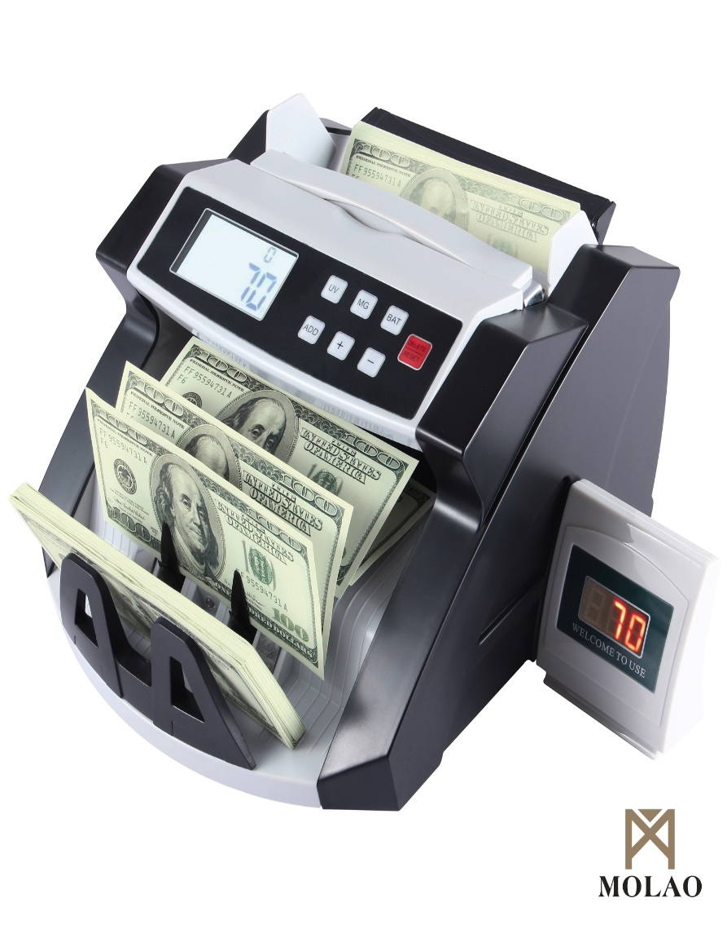
প্রতিনিয়ত বদলে যাচ্ছে আইসিটি ব্যবহারে কর্মের ধরণ
2। কর্মস্থলে কর্মীদের উপস্থিতির সময়কাল, তাদের বেতন ভাতাদি ইত্যাদি হিসাব করার জন্য বেশ কিছু কর্মীর প্রয়োজন হয়। কিন্তু স্বয়ংক্রিয় উপস্থিতি যন্ত্র, বেতন ভাতাদির হিসাবের সফটওয়্যার ইত্যাদির ব্যবহারের মাধ্যমে এ সকল কাজ সম্পন্ন করা যায়।

Slide 11
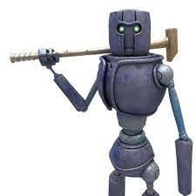
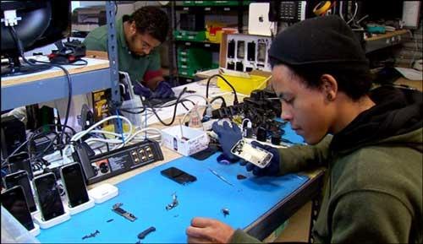
৩। বিভিন্ন গুদামে মালামাল সুসজ্জিত করার কাজ স্বয়ংক্রিয়ভাবে করা যায়।
৪। টেলিফোন বা মোবাইল ফোন এক্সচেঞ্জে কম্পিউটার নিয়ন্ত্রিত ডিজিটাল ব্যবস্থার কারণে পৃথক জনবলের প্রয়োজন হয় না ।

Slide 12
প্রতিনিয়ত বদলে যাচ্ছে আইসিটি ব্যবহারে কর্মের ধরণ
৫।স্বয়ংক্রিয় ইন্টারেক্টিভ ভয়েস প্রযুক্তি ব্যবহার করে দিন-রাত যেকোনো সময় গ্রাহকের নির্দিষ্ট প্রশ্নের জবাব দেওয়া যায়।

Slide 13
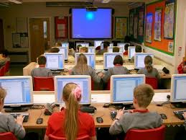
প্রতিনিয়ত বদলে যাচ্ছে আইসিটি ব্যবহারে কর্মের ধরণ
৬।অফিসে গিয়ে কাজ না করে ঘরে বসেও অফিসের কাজ করা যায়

Slide 14
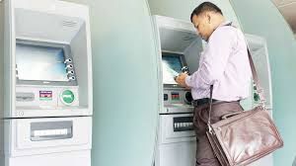
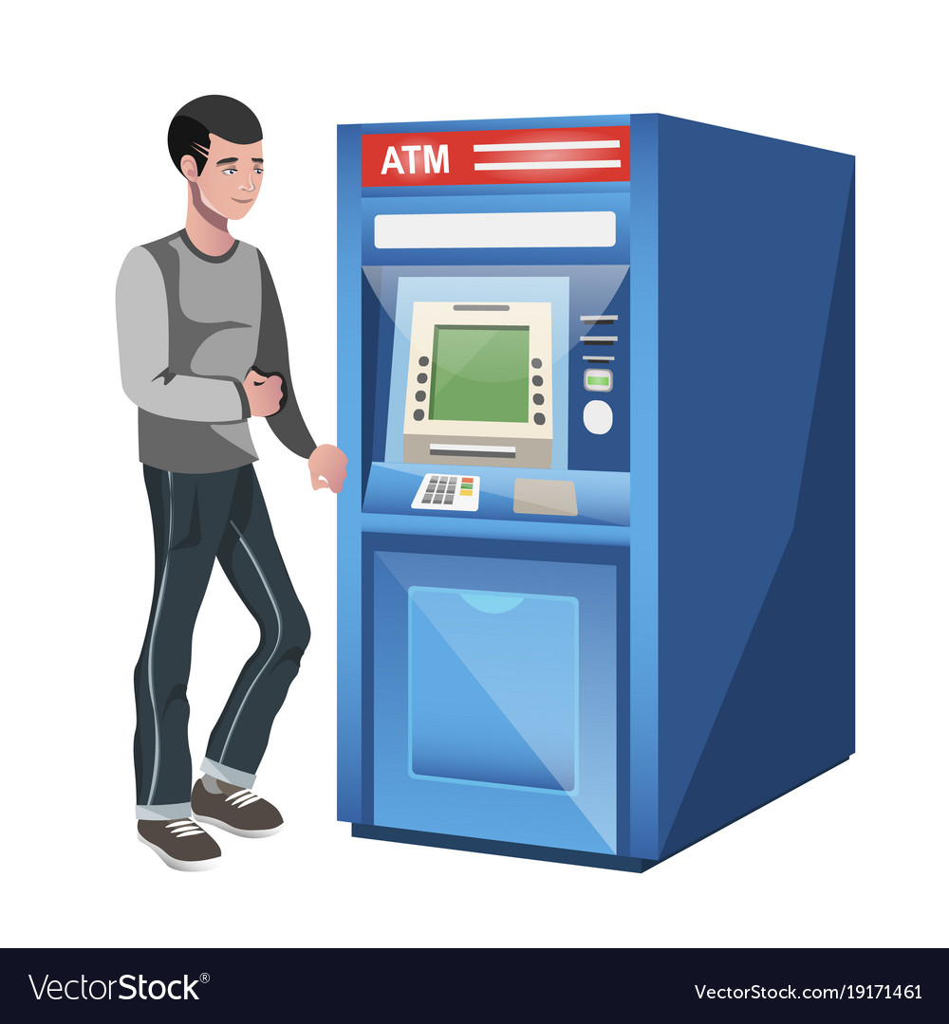
প্রতিনিয়ত বদলে যাচ্ছে আইসিটি ব্যবহারে কর্মের ধরণ
৭।ব্যাংকের এটিএম এর মাধ্যমে যেকোনো সময় নগদ অর্থ তোলা যায়।

Slide 15
প্রতিনিয়ত বদলে যাচ্ছে আইসিটি ব্যবহারে কর্মের ধরণ
৮।পরিবর্তিত পরিস্থিতিতে কর্মক্ষেত্রে টিকে থাকার জন্য নিজেকে ক্রমাগত দক্ষ করে তুলতে হয়।ফলে দক্ষতা উন্নয়নের কর্মসূচিতে প্রতিনিয়ত পরিবর্তন সাধিত হচ্ছে।

Slide 16
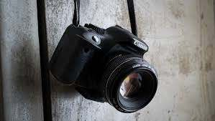
প্রতিনিয়ত বদলে যাচ্ছে আইসিটি ব্যবহারে কর্মের ধরণ
৯। কম্পিউটারের সাহায্যে অনেক ধরনের কাজ ঘরে বসেই করা সম্ভব হচ্ছে। আবার অনেক ক্ষেত্রে পূর্বে বিশেষ দক্ষতা না থাকলে যে কাজ সম্পন্ন করা যেত না, এরূপ অনেক কাজ কম্পিউটারের সহায়তায় সহজে সম্পন্ন করা যাচ্ছে। যেমন ফটোগ্রাফি বা ভিডিও এডিটিং।

Slide 17
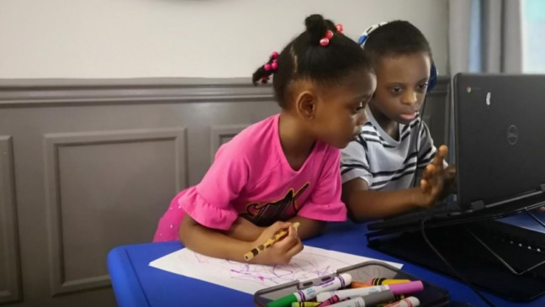
প্রতিনিয়ত বদলে যাচ্ছে আইসিটি ব্যবহারে কর্মের ধরণ
১০।অনেকে ঘরে বসে কাজ করছে। ফলে অনেক প্রতিষ্ঠানই এখন ভার্চুয়াল প্রতিষ্ঠানে পরিণত হয়েছে। এ সকল প্রতিষ্ঠানে সহায়ক কর্মীর সংখ্যা যেমন কমেছে, তেমনি তাদের কাজের ধরনও পালটে গেছে।

Slide 18
প্রতিনিয়ত বদলে যাচ্ছে আইসিটি ব্যবহারে কর্মের ধরণ
১১।স্বয়ংক্রিয়ভাবে মনিটরিং করা সম্ভব হওয়াতে কর্মীদের কাজে ফাঁকি দেওয়ার প্রবণতা ক্রমান্বয়ে হ্রাস পাচ্ছে।

Slide 19
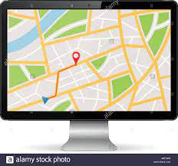
প্রতিনিয়ত বদলে যাচ্ছে আইসিটি ব্যবহারে কর্মের ধরণ
১২। হাতে কলমে লিখার স্থলে কম্পিউটারের মাধ্যমে লিখা ম্যাপ ধরে ধরে জায়গা সনাক্ত না করে ঘরে বসেও জায়গা সনাক্ত করা যায়।

Slide 20
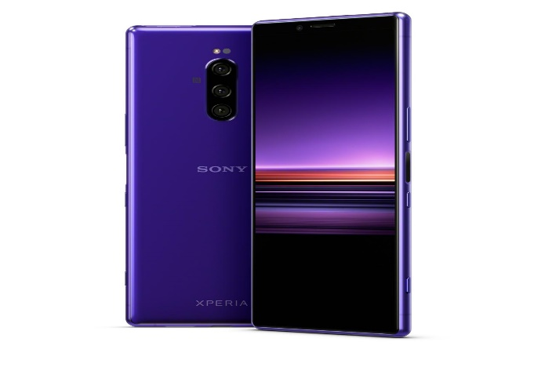
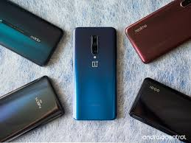
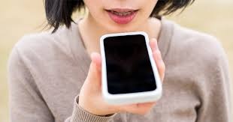
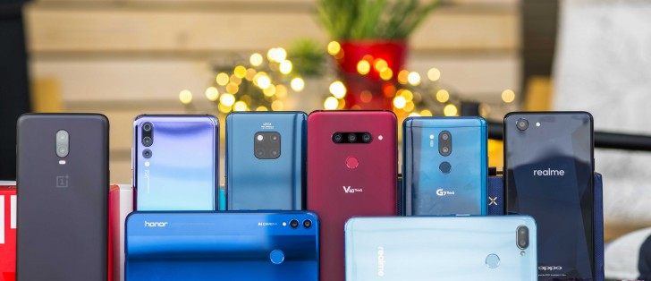
মোবাইল কোম্পানিতে কাজের সুযোগ।
বাংলাদেশে মোবাইল ফোনের বিস্তার ও নতুন কর্মসৃজন
নতুন খাতের সৃষ্টি।
মোবাইল ফোনসেট বিক্রয়, বিপণন ও রক্ষণাবেক্ষণ।
বিভিন্ন মোবাইল সেবা প্রদান।

Slide 21
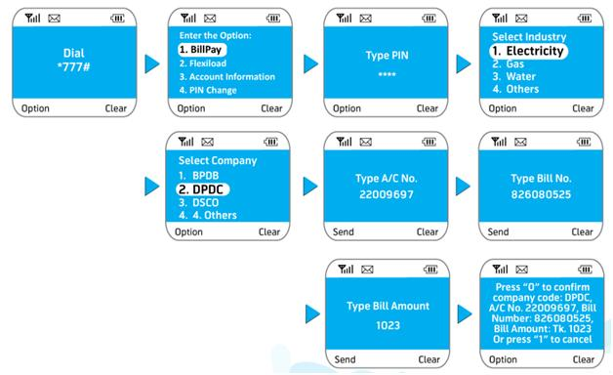
প্রতিনিয়ত বদলে যাচ্ছে আইসিটি ব্যবহারে কর্মের ধরণ
মোবাইল ফোনের বিস্তার ও নতুন কর্মসৃজন
মোবাইল ফোনে বিভিন্ন সেবা প্রদান

Slide 22
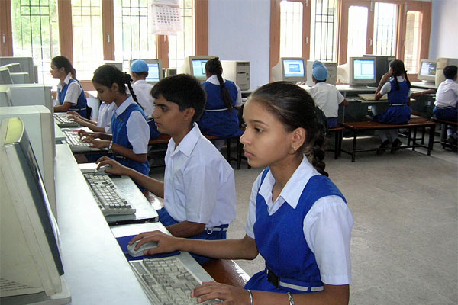
প্রতিনিয়ত বদলে যাচ্ছে আইসিটি ব্যবহারে কর্মের ধরণ
তুমি কীভাবে একজন দক্ষ কর্মী হতে পার- এর দু’টি শর্ত বলতে পারবে কি?
সম্ভাব্য সমাধান
আইসিটি ব্যবহারে পারদর্শি হওয়া
আইসিটি যন্ত্রের কাজ সম্পর্কে সঠিক ধারনা থাকা।

Slide 23
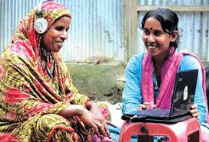
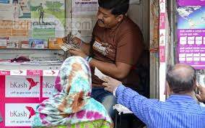
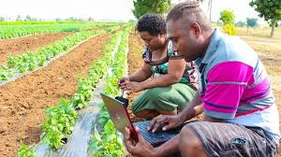
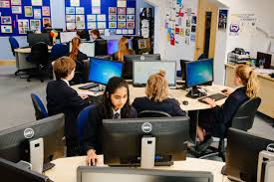
মোবাইল ফোনের বিস্তার ও নতুন কর্মসৃজন
ভিডিওতে কথা বলা যায়
ব্যবসা করা যায়
যোগাযোগ করা যায়
পরীক্ষার ফলাফল পাওয়া যায়
দৈনন্দিন জীবনে সমস্যার সমাধান পাওয়া যায়
বই পড়া যায়
ইন্টানেটের মাধ্যমে ক্লাস করা যায়

Slide 24
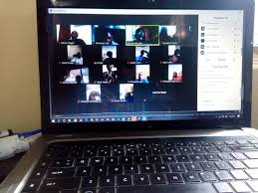
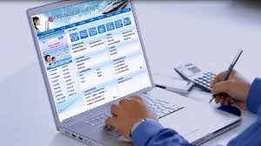
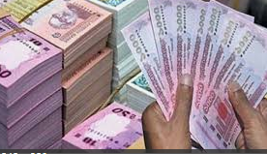
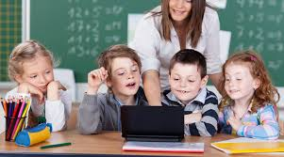
প্রতিনিয়ত বদলে যাচ্ছে আইসিটি ব্যবহারে কর্মের ধরণ
ই-ইমেল করা
টাকা উপার্জন করতে পারি
ভার্চুয়াল ক্লাস
ইন্টানেট ব্রাউজার
প্রানির উপস্থিতি নির্ণয় করা
পড়াশুনা করা যায়

Slide 25
মূল্যায়ণ
আইসিটির কোন কোন দক্ষতা ঘরে বসে আয়ের
সুযোগ করে দিতে পারে?
সম্ভাব্য উত্তর
অনলাইনে ডেস্ক ও ফ্রিলেন্সারের মাধ্যমে ওয়েবসাইট উন্নয়ন, রক্ষণাবেক্ষণ, মাসিক বেতন ভাতার বিল প্রস্তুতকরণ, ওয়েবসাইটে তথ্যযোগ করা, সফট্‌ওয়্যার তৈরী করে ঘরে বসে আয় করতে পারি।
আউটসোর্সিং-এ কোন কাজটি করা যায়?
ক) সফটওয়্যার ডেভেলপমেন্ট
খ) অপারেটিং সিস্টেম চালানো
গ) সিডি বিক্রি করা
ঘ) কম্পিউটার মেরামত করা

Slide 26
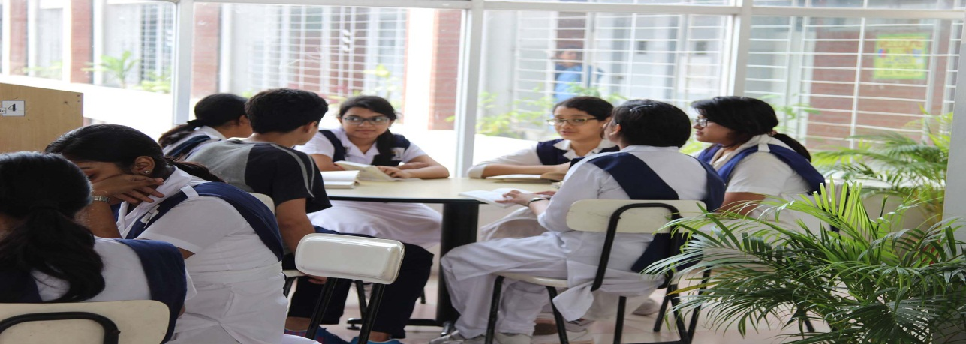
মোবাইল ফোনের বিস্তারে কী কী কর্মের সৃজন হচ্ছে?
সম্ভব্য সমাধান
আইসিটি যন্ত্রের সফল ব্যবহারের কারণে কর্মের ধরন প্রতিনিয়ত বদলে যাচ্ছে।
মোবাইল ফোনের বিস্তারের ফলে মোবাইল কোম্পনিতে কাজের সুযোগ, বিক্রয়, বিপনন রক্ষনাবেক্ষণ ও বিভিন্ন সেবা খাত সৃজন হচ্ছে।

Slide 27
১.বাংলা সার্চ ইঞ্জিন কোনটি?
ক
খ
গ
ঘ

Slide 28
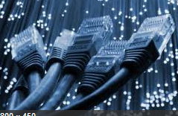
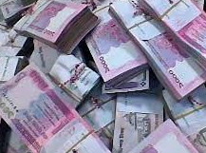
২.অনলাইন ভার্সন পত্রিকা পড়তে হলে-
i ইন্টানেট সংযোগ নিতে হবে
ii নিয়মিত পত্রিকার মূল্য পরিশোধ করতে হবে
iii ওয়েবসাইট ব্রাউজার করা শিক্ষতে হবে
নিচের কোনটি সঠিক
ক (iওii)
গ (iiওiii)
ঘ (i,iiওii)
খ (iওiii)

Slide 29
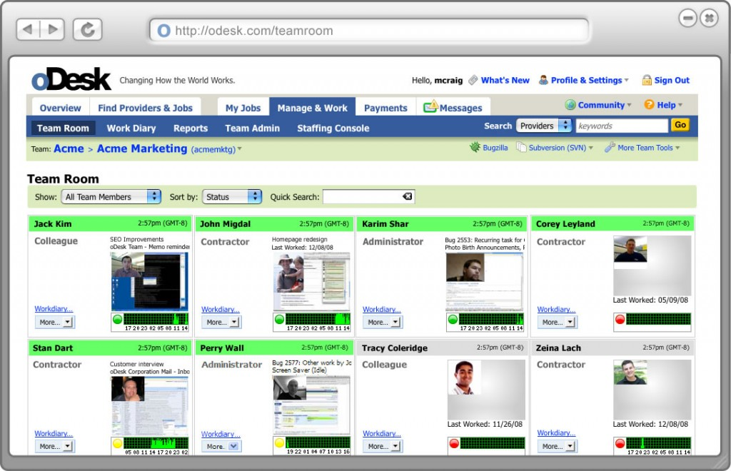
ঘরে বসে আয়ের সুযোগ
কাজসমূহ হলো: ওয়েবসাইট উন্নয়ন, রক্ষণাবেক্ষণ, মাসিক বেতন ভাতার বিল প্রস্তুতকরণ, ওয়েবসাইটে তথ্যযোগ করা, সফট্‌ওয়্যার তৈরী করা।

Slide 30
HOME WORK
তুমি কিভাবে একজন দক্ষ কর্মী হতে পার? বর্ণনা কর।

